Slide 1
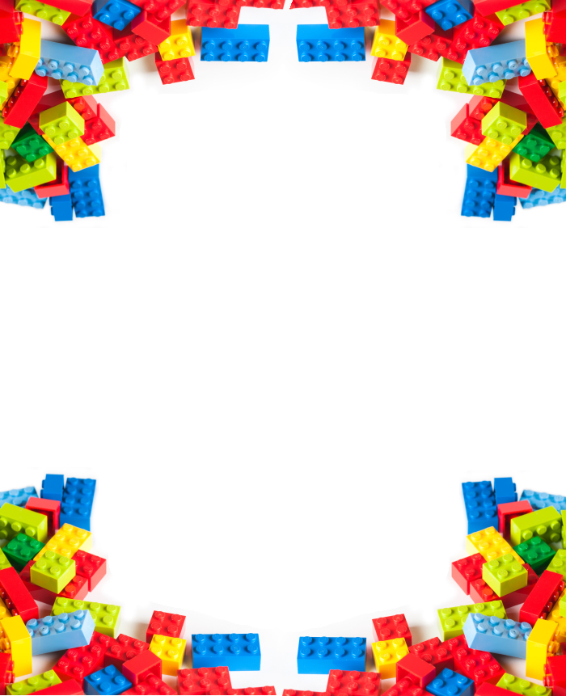
Лего-игры для развития фонематического восприятия у детей старшего дошкольного возраста
Муниципальное бюджетное дошкольное образовательное учреждение «Детский сад №39»
Галкина Т.Е., учитель-логопед
Ленинск-Кузнецкий ГО 2019 год

Slide 2
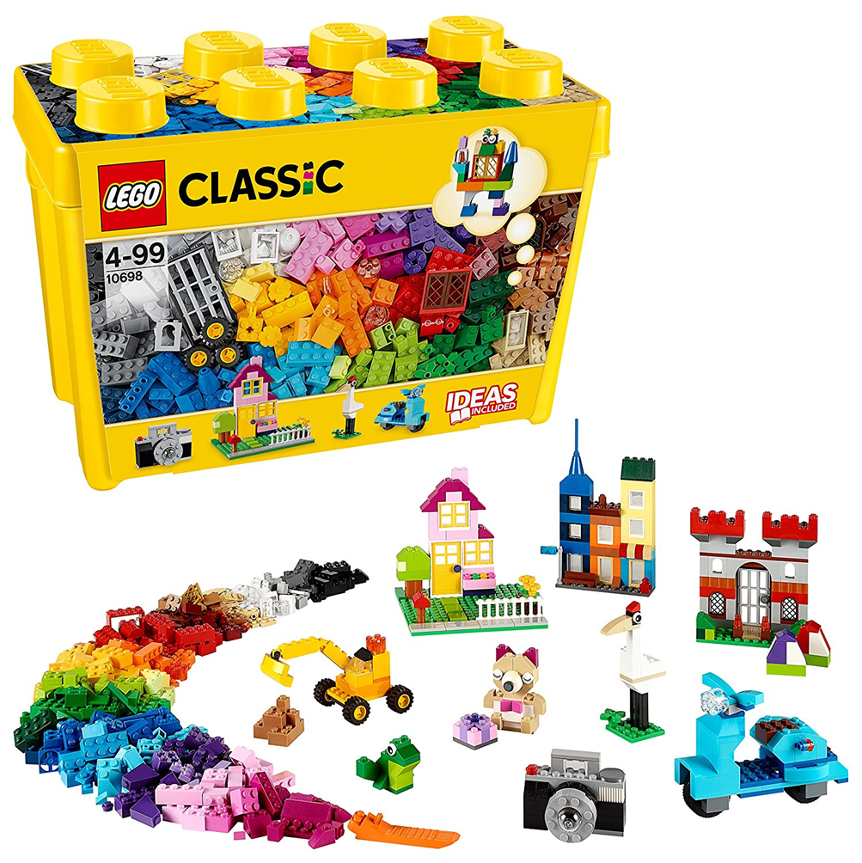

Slide 3
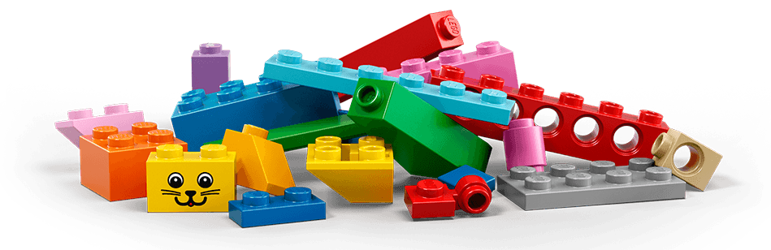
Дошкольник может играть, ощупывать их, не рискуя испортить.
Конструктор безопасен: нет риска порезаться, покрытие конструктора не представляет опасности, если ребёнок оближет его. При игре с конструктором у ребёнка руки остаются чистыми.
После игры поделки можно хранить как в собранном, так и в разобранном виде – не представляет труда быстро разобрать поделку и хранить в виде отдельных деталей.
Получаются красочные и привлекательные конструкции вне зависимости от имеющихся у ребёнка навыков. Это позволяет ощутить состояние успеха.
Нет необходимости сохранять статичную сидячую позу, что особенно важно для соматически ослабленных детей.
Позволяет раскрыть индивидуальность каждого ребёнка, разрешить его психологические затруднения, развить способность осознавать свои желания и возможность их реализации.
Не вызывает у ребёнка негативного отношения, и вся работы педагога с ребёнком воспринимается как игра.

Slide 4
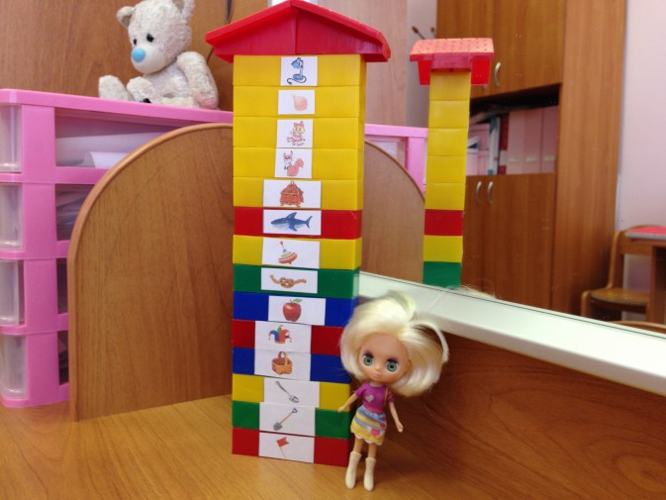
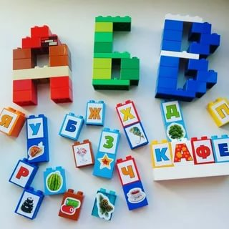

Slide 5
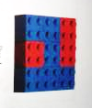
Речевые игры по развитию звукопроизношения
Игра «Звуковой коврик»
Игра «Звуковой зоопарк»
Игра «Башенки»
Игра «Звуковая дорожка»
Игра «Волшебная улитка»

Slide 6
Речевые игры по развитию звукового анализа
Игра «Посели в домик»
Игра «Где живёт звук [Ш]?»
Игра «Зашифрованное письмо»
Игра «Команды»

Slide 7
Приглашаем к сотрудничеству!
МБДОУ №39 г. Ленинск-Кузнецкий
пер. Комбайнеров, 2
Т. 8 (38456) 90-5-23
Сайт: http://mediss1.wixsite.com/logoped39

